Slide 1

Méthodologie de la gestion de projet
Mercredi 8 octobre 2025 LP MRT 2025-2026
IUT de Cachan – Université Paris Sud – Université Paris Saclay
Intervenant : Dorothée KOE EFFALA
dorothee.koe@hotmail.fr

Slide 2
La réunion de lancement ou « Kick off meeting »
La réunion de lancement officialise le début du projet.
Cette formalité ne doit pas être négligée car elle engagera les parties prenantes sur la feuille de route, l’organigramme ou les mesures à prendre en cas de problème.
Elle permet de poser les bases de la collaboration entre les acteurs, marquer l’engagement de la direction et légitimer le chef de projet et son équipe.
On profitera de cette réunion pour répondre aux éventuels questionnements et objections des participants.
Le chef de projet, qui organisera la réunion, invitera les acteurs clés du projet: - Le commanditaire ou le client, - Les membres du comité de pilotage, - L’équipe projet, - Et généralement toute personne influente qui pourrait interagir avec le projet.

Slide 3
La réunion de lancement ou « Kick off meeting »
Fournir une compréhension générale du projet
Expliquer pourquoi il existe et quelle en est sa justification
Mettre l’accent sur certains points contractuels
Donner les jalons remarquables, les principaux livrables et leurs critères d’acceptation
Lister ce qui est inclus et exclus du périmètre
Partager des informations telles que les contraintes de réalisation.
Donner les rôles et responsabilités de chacun
Présenter le plan de communication
Notes:
+ Cf. Fiche outil n° 20 : La réunion de lancement de projet

Slide 4
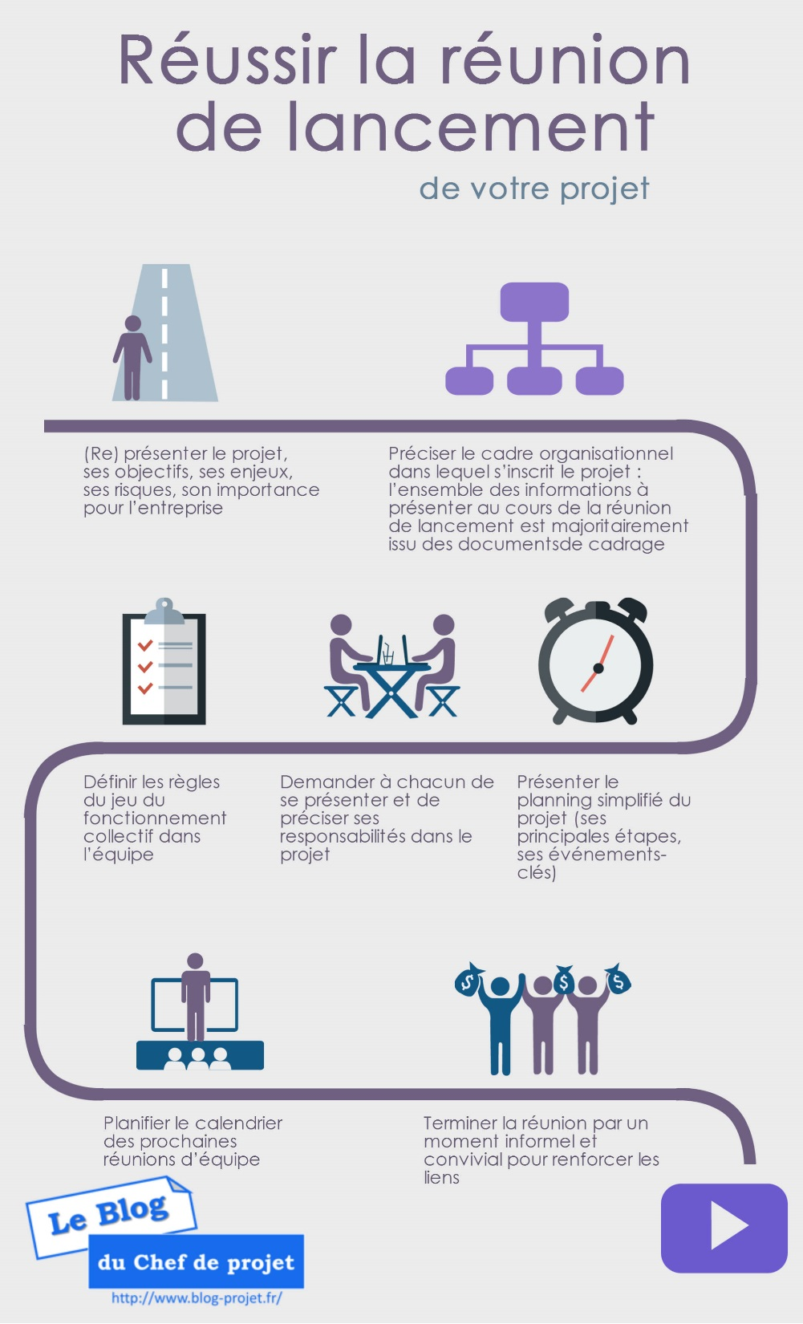
La réunion de lancement ou « Kick off meeting »

Slide 5
Livrable séance 6 : Mercredi 5 novembre 2025
KICK OFF MEETING
Le rapporteur de chaque équipe projet ou l’ensemble de l’équipe devra présenter à l’oral en 10 minutes :
Pour l’offre innovante :
La présentation de l’entreprise
L’offre innovante choisie
Le SWOT
Le PESTEL
Pour le projet (création site internet marchand) :
La matrice RACI du projet
La matrice des Risques du projet
La lettre de mission (uniquement par e-mail)

Slide 6
Merci de votre attention ! Contact : dorothee.koe@hotmail.fr

